Slide 1
تشخيص ومعالجة الفشل في الأبنية
المحاضر
د.علي ناجي عطية

Slide 2
برنامج الدورة:
تقييم الخرسانة خلال التنفيذ وبعده
أنواع الفشل وطرق المعالجة في الأبنية الطابوقية
أنواع الفشل وطرق المعالجة في الأبنية الخرسانية
أنواع مواد المعالجة وطرق استخدامها

Slide 3
تقييم الخرسانة خلال التنفيذ وبعده
أهمية مقاومة انضغاط الخرسانة
المتطلبات الانشائية وغير الانشائية لمقاومة انضغاط الخرسانة
تقييم نتائج فحص المكعبات
والخطوات الواجب اتخاذها عند
الفشل

Slide 4
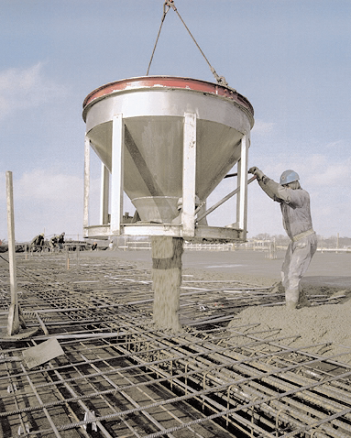
أهمية مقاومة انضغاط الخرسانة
تعتبر مقاومة انضغاط الخرسانة الخاصية الدالة على جميع خصائصها الأخرى
معامل المرونة
مقاومة الشد
مقاومة القص

Slide 5
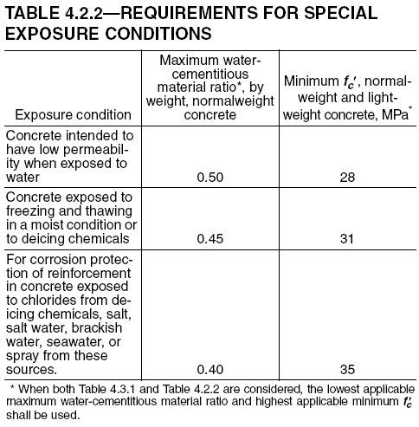
المتطلبات غير الانشائية للخرسانة
متطلبات غير إنشائية لبعض الاجواء الصعبة بموجب المواصفات الامريكية
ACI-318

Slide 6
المتطلبات غير الانشائية لخرسانة معرضة للأملاح الكبريتية بموجب المواصفات الامريكية ACI-318

Slide 7
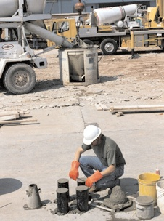
المتطلبات الانشائية للخرسانة
نتائج الفحص يجب أن لا تتجاوز المقاومة التصميمية المطلوبة
تحسب المقاومة المطلوبة بثلاث طرق
عند وجود نتائج سابقة
عند عدم وجود نتائج سابقة
باستخدام خلطة تجريبية

Slide 8
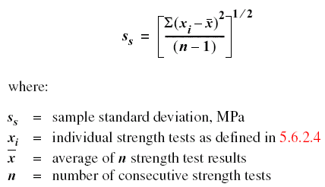
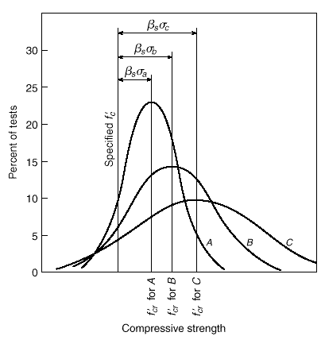
المقاومة المطلوبة عند توفر نتائج سابقة لمجهز الخرسانة بموجب المواصفات الامريكية
ACI-318

Slide 9
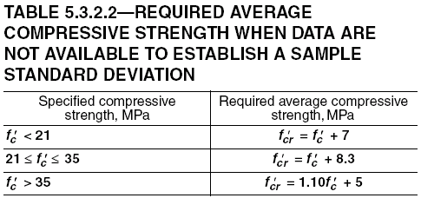
المقاومة المطلوبة عند عدم توفر نتائج سابقة لمجهز الخرسانة بموجب المواصفات الامريكية
ACI-318

Slide 10
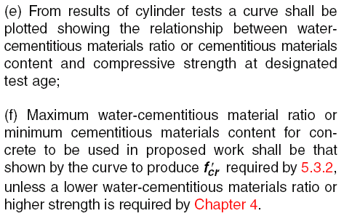
استخدام خلطة تجريبية في حساب المقاومة المطلوبة بموجب المواصفات الامريكية ACI-318

Slide 11
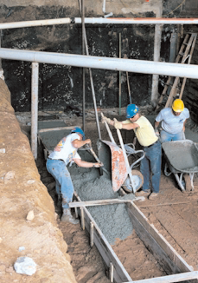
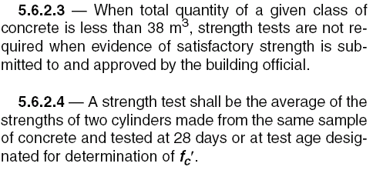
حجم النماذج المأخوذة لغرض الفحص

Slide 12
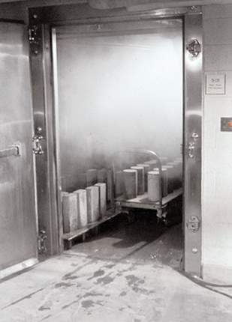
معيار نجاح فحص الخرسانة التي يتم انضاجها مختبرياً

Slide 13
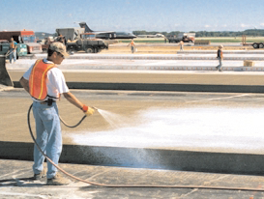
معيار نجاح فحص الخرسانة التي يتم انضاجها موقعياً

Slide 14
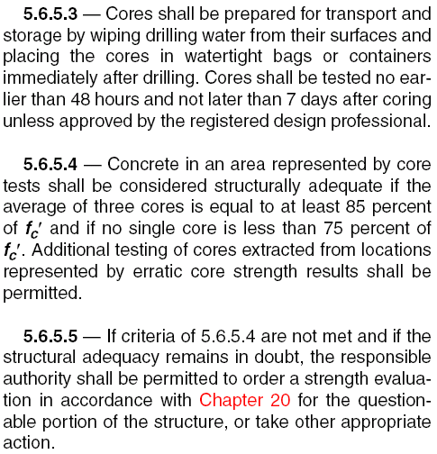
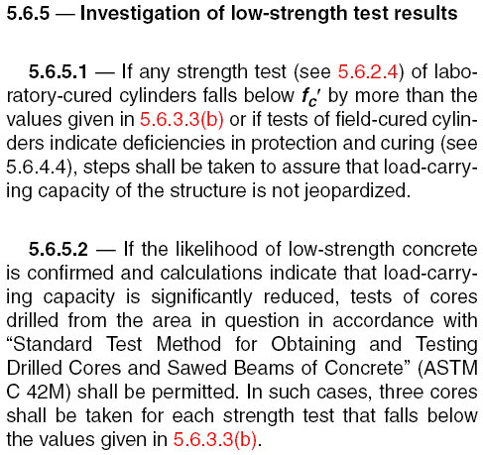
الخطوات الواجب اتباعها عند حصول الفشل
التأكد من الفشل باستخدام فحوص لا إتلافية
التأكد من الفشل باستخدام فحوص إتلافية إن تطلب الأمر ذلك

Slide 15
بعد إجراء الفحوص الاتلافية أواللااتلافية اوكليهما:
النتائج واضحة:
إذا كانت نتائج الفحص الفاشلة واضحة يتم إجراء تحليل إنشائي باستخدام الخصائص والأبعاد الحقيقية للعناصر الإنشائية
النتائج غير واضحة:
إذا كانت نتائج الفحص الفاشلة واضحة يتم إجراء تحليل إنشائي باستخدام الخصائص والأبعاد الحقيقية للعناصر الإنشائية

Slide 16
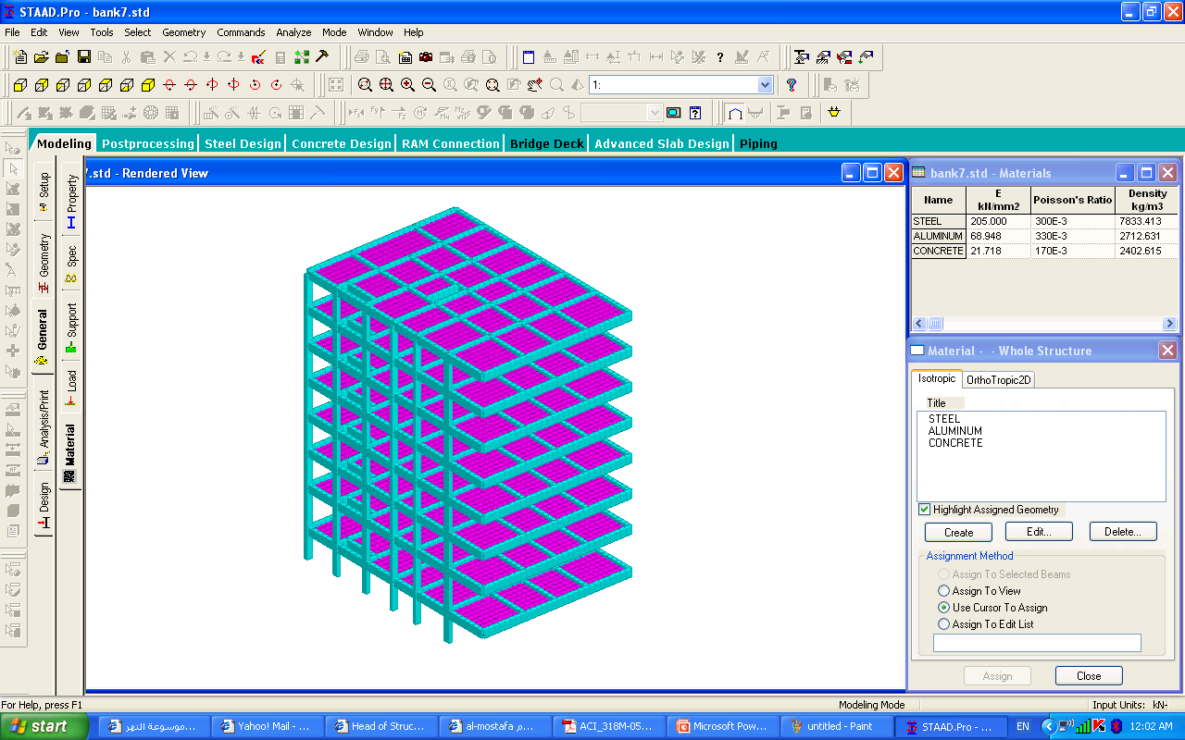
التحليل الإنشائي في حالة النتائج الواضحة
في التحليل الإنشائي يتم استخدام الأبعاد الحقيقية للمنشأ والغطاء الخرساني ونتائج فحص مقاومة الشد للحديد والنتائج الفاشلة لمقاومة انضغاط الخرسانة.
يتم استخراج معامل
المرونة الذي يستعمل
في التحليل الإنشائي
من المعادلة:

Slide 17
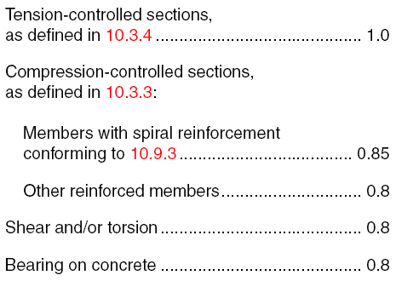
ويمكن استخدام معاملات أمان أكبر من تلك التصميمية بموجب المواصفات الأمريكية

Slide 18
فحص التحميل في حالة النتائج غير الواضحة
يتم اختيار الأجزاء التي يجري تحميلها بحيث تعطي أعلى هطول أو إجهاد
لا يقل عمر الجزء الذي يحمل عن 56 يوم مالم يختر المشرف أو المقاول عمراً أقل
يكون مقدار الاحمال بموجب المواصفات
يجري التحميل على أربع دفعات متساوية
تقاس القيمة الأولية للهطول أو الانفعال أو الدوران أو عرض الشق قبل أول تحميل بوقت لا يزيد عن ساعة
تقاس القيم المذكورة آنفاً بعد كل تحميل وتقاس بعد 24 ساعة من اكتمال دفعات التحميل
تزال الأحمال مباشرة بعد انتهاء القياسات المطلوبة

Slide 19
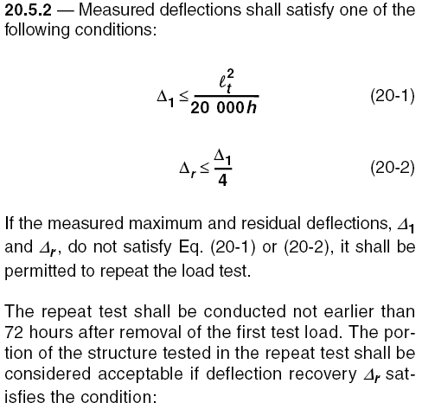
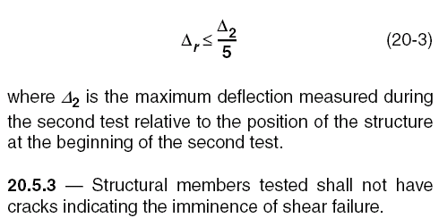
معيار نجاح أو فشل فحص التحميل
أي تشظي في الغطاء الخرساني أو تكسر في الخرسانة يعتبر فشلاً
يتم تدقيق قيم الهطول المقاسة في ضوء المواصفات الأمريكية ACI

